Slide 1
FACILITATORS TRAINING
小組帶領培訓
RHCCC FELLOWSHIPS LEARNING
城北華基團契
P SOPHIA & P KELVIN
黃馮玉賢牧師 & 黎耀恩傳道

Slide 3
祝福行動一：捐贈舊鞋 (舊鞋救命國際基督關懷協會)
在非洲撒哈拉沙漠以南，許多兒童活不過五歲 ，超過一百萬名學童沒有鞋子穿，有些學童每天平均需要 60 - 90 分鐘步行上學。「沙蚤」又稱為「跳蚤」，是一種常見於不穿鞋的兒童的疾病，某些兒童甚至會因此喪命。這些沙蚤會侵蝕他們的腳，阻止他們實現夢想。
城北華基呼籲弟兄姊妹藉著關懷貧窮來活出仁慈和憐憫，我們鼓勵大家捐贈一雙舊鞋給有需要的人，這些舊鞋將運送往非洲。此外，用以運送舊鞋及物資的貨櫃亦會改裝成為課室、診所、教堂和社區中心。
收集日期：2025年9月
目標：25,000雙鞋

Slide 4
祝福行動二：捐血 (加拿大血液服務中心)
在加拿大，52%的人表示他們或家人在生命某些時刻曾經需要血液或血液製品。對血液和血液製品的需求持續存在。當你捐血時，你就是在幫助他人及回饋社會。
大約七分之一進入醫院的人需要血液，一次捐血最多可以挽救三個人的生命。年滿17歲、體重至少113磅的健康成年人可以捐贈約一品脫的血液。
捐血日期：2025年5, 9月
目標：捐出400公升血液

Slide 5
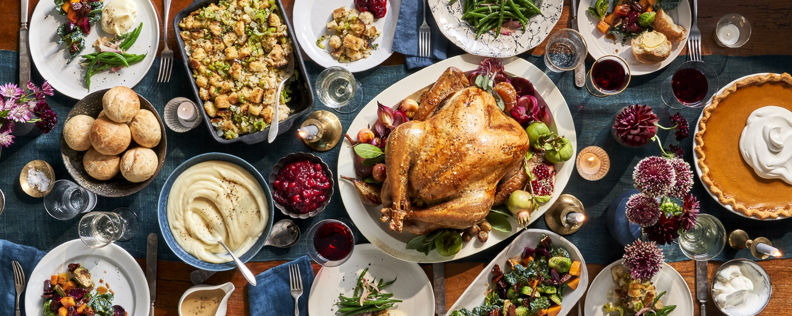
祝福行動三: 祝福滿籃 (有需要的新移民家庭)
當我們慶祝感恩節和城北華基成立40週年之際，讓我們學習分享和給予有需要的家庭，例如：LMJ, Adam House , 鈙利亞, 阿富汗和烏克蘭家庭。 你的家庭或小組可以在感恩節前籌集資金 ，為這些有需要的家庭捐贈禮物籃。
日期：2025年11月
目標：400 禮物籃

Slide 6
帶領查經小組的煩惱

Slide 7
教導(Teacher) VS 引導者(Facilitator)
教導 | 引導
傳遞知識 | 汲取知識
傳達資訊 | 問問題
專注於內容 | 專注於過程
單向 | 雙向互動
他們學習和理解 | 他們分享和反思

Slide 8
教導VS 引導者
被動參與
積极參與

Slide 9
教導VS 引導者
引導:群組需要一個互助的環境
教練:被教練者利用自己的經驗來實現目標
教導: 學習者希望獲得新知識或技能的指導
指導: 被指導者獲得指導和建議以實現目標
以過程為中心
以內容為中心
群組
個人

Slide 10
引導者的心
你覺得一位引導者
需要有怎樣的心態去帶領小組？

Slide 11
引導者的心
好奇心
積極傾聽
包容心
靈活
彼此學習

Slide 12
成人學習的動機
以目標為導向
注重實際
相關性
自主性
經驗
任務導向

Slide 13
提出引導性的問題
反思問題
這段經文，對你今天的情況有什麼提醒？
這段經文，令你想起什麼的困難和掙扎？
2. 澄清問題
你剛才提到這個情況，可以再講多些嗎？
你的意思，是指......？
3. 探究問題
有什麼原因，令你有這樣的感受/結論呢？
有什麼事情，攔阻你有新的改變/行動呢？

Slide 14
提出引導性的問題
4. 假設性的問題
如果你是這段經文中的一個角色，你會觀察到什麼事情？
如果其他人或環境沒有改變，你期望自己有什麼改變去適應呢？
5. 關鍵問題
這段經文，有什麼地方需要再深入查考，去幫助你更好地理解呢？
這段經文，澄清了你以前什麼樣的誤解呢？
6. 互動問題
對於Jason的看法，Jaygo你有什麼看法？
對於Mary的分享，有沒有人想回應或想更多了解一些呢？

Slide 15
提出引導性的問題: 靈感 與 互動
Inspiration
Interaction

Slide 16
彼此互動的小組

Slide 17
彼此互動的小組
提出開放式問題
鼓勵彼此互動
積極傾聽
創造安全的環境
與主題保持相關性
不要主導討論
不要批評和論斷
不要讓一個人接管
不要匆忙討論
不要強行得出具體結論

Slide 18
每次小組流程
敬拜與禱告(10 mins)
按每週信息討論問題(30 mins)
閱讀靈修資料或見證短片，分享交流得著(30 mins)
討論小組如何參與祝福行動(10 mins)
彼此鼓勵和禱告(10 mins)

Slide 19
引導式查經
Rephrase: 用自己的說話，重述經文
如果你要和朋友分享這段經文，你會怎麼說？
Relevance: 經文對你現今的處境，有什麼提醒或信息？
它怎樣對你的生活、挑戰或心境說話？
Response: 神有什麼說話安慰你/提醒你/挑戰你？
神透過這段經文，有什麼話要安慰你、提醒你或挑戰你？
Renewal: 今天你期望在思想、心態、關係、或行動上有什麼改變？
有什麼實際的改變，你願意踏出第一步？

Slide 20
FACILITATIVE SPIRIT
能以和眾聖徒一同明白
基督的愛是何等長闊高深
弗三章十八節

